Slide 1

Les articles définis et indéfinis

Slide 2
Les articles indéfinis « un » et « une »
Un : « in » au masculin singulier (fait la liaison devant voyelle)
Une : « éne » au féminin singulier (se pronce [in-ne], [eune], [ène])
In kien : un chien
In estilo : un stylo
Éne cayèle : une chaise
Le in peut se retrouver écrit « un » ou « ein » dans les textes.

Slide 3
L’article indéfini « des »
L’articlé indéfini pluriel « des » est le même qu’en français : « des » devant consonne.
Des gins, des boulingers, des maristresses…
Il peut se modifier devant voyelle.
« des » ou « d’s » (liaison en [z])
Des éfants, d’s éfants, des honmes, d’s honmes
Comme en français, les formes sont les mêmes au féminin et au masculin.

Slide 4

Les articles définis « le » et « la » en « rouchi »
Le et la se traduisent par l’article épicène
El devant consonne
L’ devant voyelle ou devant consonne
Le chat : El cat ou l’cat
Le chien : El kien ou l’kien
L’arbre : l’abe
La vache : el vake ou l’vake

Slide 5
L’article défini « les »
Les : les (devant consonne), ou l’s (devant voyelle (liaison en [z]))
Exemple :
« Les kiens pi les cats »
« L’s éfants »

Slide 6
Remarques
D’une manière générale, dans la plus grande partie du domaine linguistique, on traduit :
Le par « ech » ou « ch’ » devant consonne, « ch’l » devant voyelle
La par « el » ou « l’ »
Les par « chés » ou « ch’s »

Slide 7
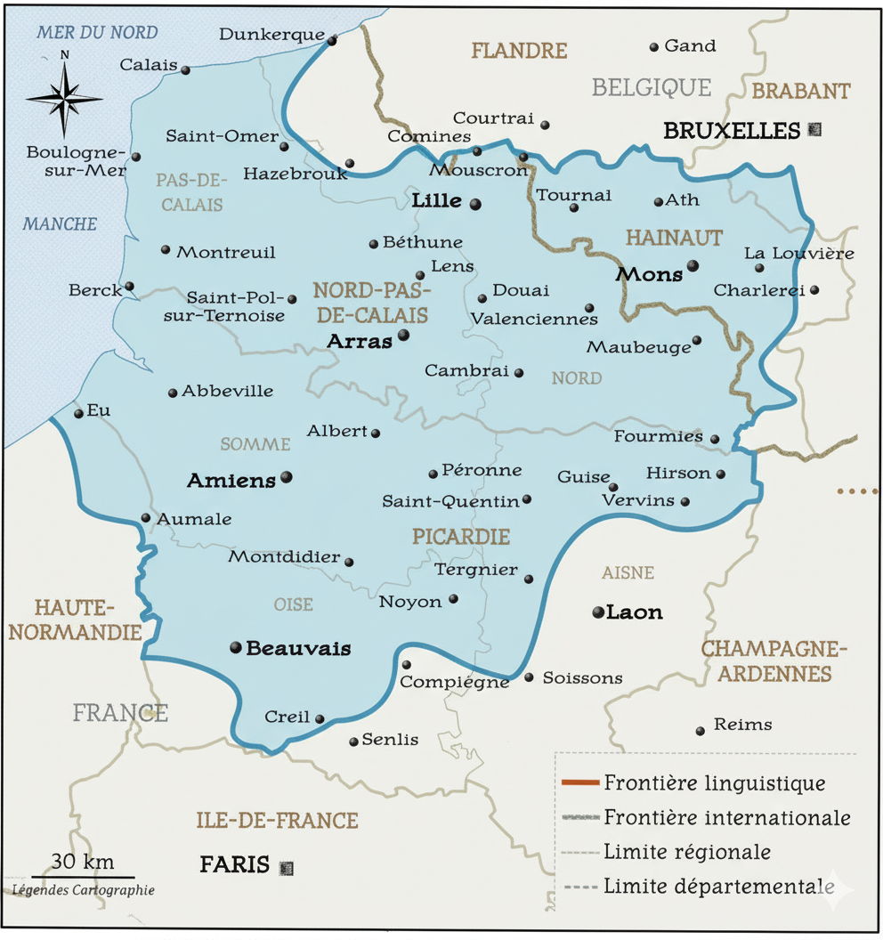
Ch’kien
Chl’argint
L’vake
Chés cayèles
Ch’s infants

